Slide 1
C++ 学习总结与分享

Slide 2
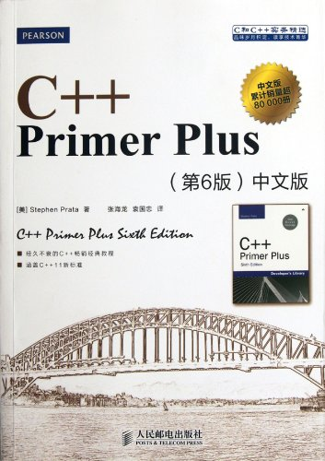

Slide 3
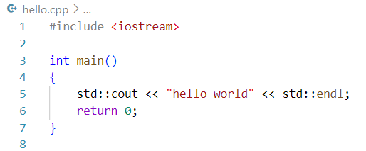
从 Hello World 开始
关于 #include
预处理指令，用于在编译代码之前将指定的文件内容包含到源代码文件中。一般是包含头文件。
main 函数
C 和 C++ 程序的入口点，程序启动时自动被调用。int 是 main 函数返回类型，返回值 0 表示程序正常结束。
编译和运行
std 命名空间
g++ -o hello hello.cpp
C++ 标准库的命名空间，用于避免名称冲突
生成 hello 可执行文件

Slide 4
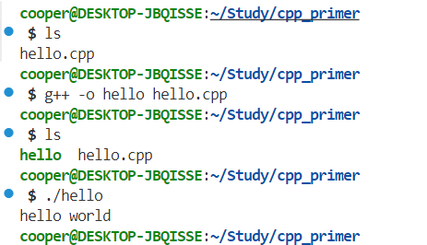
从 Hello World 开始
关于 #include
预处理指令，用于在编译代码之前将指定的文件内容包含到源代码文件中。一般是包含头文件。
main 函数
C 和 C++ 程序的入口点，程序启动时自动被调用。int 是 main 函数返回类型，返回值 0 表示程序正常结束。
编译和运行
std 命名空间
g++ -o hello hello.cpp
C++ 标准库的命名空间，用于避免名称冲突
生成 hello 可执行文件

Slide 5
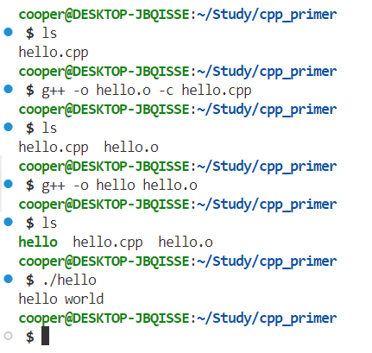
程序的编译和链接
编译一个 .cpp 源文件，会生成一个对应的目标文件（即 .o 文件），将一个或多个目标文件组合起来，就可以生成可执行文件或库。
将源文件转换为目标代码的过程称为编译，将目标文件结合起来生成可执行文件或库的过程称为链接。
编译命令 g++ -o hello hello.cpp 可以分解为以下两步
g++ -o hello.o –c hello.cpp
编译
g++ -o hello hello.o
链接

Slide 6
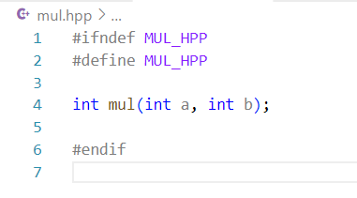
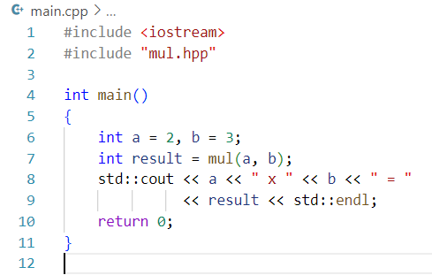
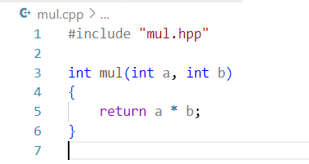
程序的编译和链接
mul.hpp
main.cpp
mul.cpp
多文件编译
g++ -o main.o –c main.cpp
g++ -o mul.o –c mul.cpp
g++ -o main main.o mul.o

Slide 7
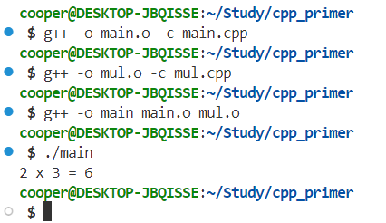
程序的编译和链接
源文件 main.cpp
g++ -o main.o –c main.cpp
目标文件 main.o
g++ -o main main.o mul.o
可执行文件 main
源文件 mul.cpp
g++ -o mul.o –c mul.cpp
目标文件 mul.o
多文件编译
g++ -o main.o –c main.cpp
g++ -o mul.o –c mul.cpp
g++ -o main main.o mul.o

Slide 8
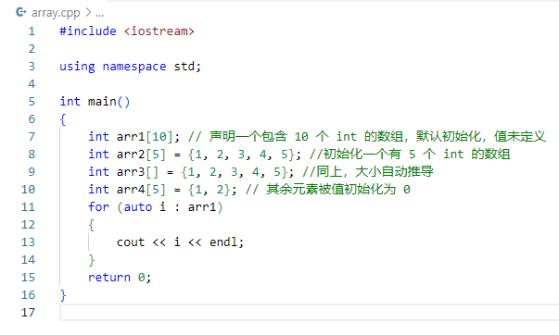
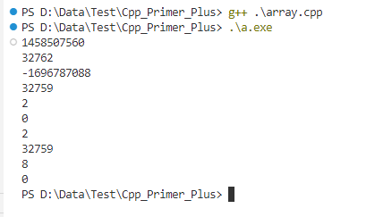
复合类型
数组
一块连续的内存区域
需要指定元素类型和数组大小，大小必须为一个常量表达式
元素类型可以基本数据类型、结构体、类类型等
数组的声明和初始化
array.cpp

Slide 9
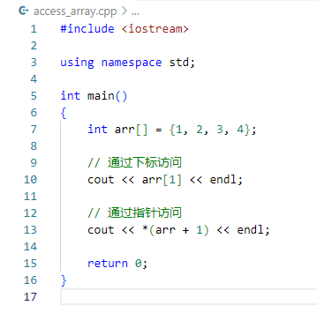
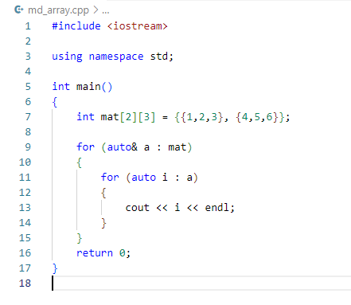
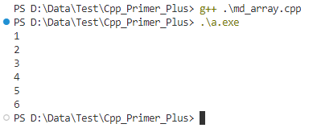
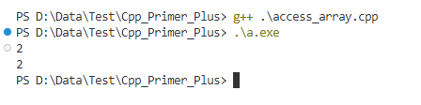
复合类型
访问数组元素
多维数组

Slide 10
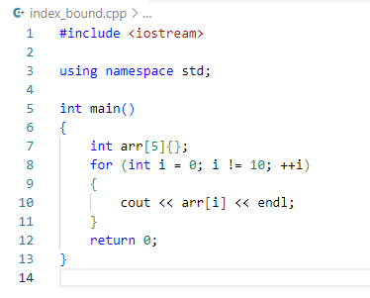
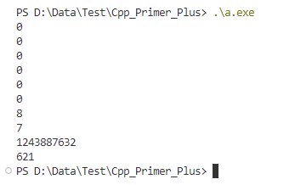
复合类型
使用数组需要注意的问题
在局部作用域中声明的数组如果没初始化，其值是未定义的（随机值）
编译器不检查数组越界访问行为，越界访问数组会导致不可预知的行为
数组无法被拷贝，也不能作为函数的参数（实际上传递的是地址）
数组名在大多数情况下会被隐式转换为指向其首元素的指针

Slide 11
复合类型
字符串（C 风格字符串和 std::string 类）
C 风格字符串
使用一个以空字符`\0`结尾的字符数组（即 char[]）来表示字符串
const char str[] = “hello world”;
char str2[6] = {'h', 'e', 'l', 'l', 'o', '\0'};
const char* str3 = “world”;

